Slide 1


ΥΠΗΡΕΣΙΕΣ ΓΕΝΙΚΟΥ ΟΙΚΟΝΟΜΙΚΟΥ ΣΥΜΦΕΡΟΝΤΟΣ
ΔΕΣΜΗ ΥΓΟΣ
  Εθνική Αρχή Συντονισμού
  ΕΙΔΙΚΗ ΥΠΗΡΕΣΙΑ ΚΡΑΤΙΚΩΝ ΕΝΙΣΧΥΣΕΩΝ

Slide 2
Υπηρεσίες
Υπηρεσία: η ανάληψη ορισμένων δραστηριοτήτων από ένα πρόσωπο προς όφελος άλλου (οι υπηρεσίες είναι άυλες και δεν μπορούν να αποθηκευθούν)
Υπηρεσία Γενικού Συμφέροντος (ΥΓΣ): υπηρεσία που είναι σημαντική στην καθημερινή ζωή
Υπηρεσία Γενικού Οικονομικού Συμφέροντος (ΥΓΟΣ): υπηρεσία με «ιδιαίτερα χαρακτηριστικά» και οικονομική εκ φύσεως

Slide 3
Υπηρεσίες
ΥΠΗΡΕΣΙΕΣ
ΓΕΝΙΚΟΥ
ΣΥΜΦΕΡΟΝΤΟΣ
ΥΠΗΡΕΣΙΕΣ
ΟΙΚΟΝΟΜΙΚΗΣ
ΦΥΣΗΣ
ΥΠΗΡΕΣΙΕΣ
ΥΓΟΣ

Slide 4
Υπηρεσίες - 2
Οικονομικής
φύσης
Μη Οικονομικής
φύσης
ΥΓΟΣ
ΥΓΣ

Slide 5
Η έννοια των Υπηρεσιών Γενικού Συμφέροντος
Υποχρέωση ενός κράτους να παρέχει ορισμένες βασικές υπηρεσίες προς τους πολίτες του
τηλεπικοινωνίες,
ταχυδρομικές υπηρεσίες,
δημόσιες μεταφορές,
ηλεκτρική ενέργεια,
φυσικό αέριο,
ιατροφαρμακευτική περίθαλψη,
διανομή νερού,
υπηρεσίες εργατικής κατοικίας,
διαχείριση αποβλήτων / επεξεργασία λυμάτων
κάθε άλλη δραστηριότητα που υπόκειται σε υποχρεώσεις παροχής δημοσίων υπηρεσιών
Notes:
ΟΛΩΝ ΤΩΝ ΕΙΔΩΝ ΟΙ ΥΠΗΡΕΣΙΕΣ – ΔΩΣΤΕ ΜΟΥ ΠΑΡΑΔΕΙΓΜΑΤΑ
ΔΙΑΚΡΙΣΗ ΤΟΥΣ ΜΕ ΚΡΙΤΗΡΙΟ ΤΟΝ ΟΙΚ. ΧΑΡΑΚΤΗΡΑ
ΤΙ ΓΙΝΕΤΑΙ ΜΕ ΥΚΩ?

Slide 6
Μη οικονομικές δραστηριότητες
Άσκηση κρατικών προνομίων/εξουσίας
  Στρατός, αστυνομία
  Αεροπορική ασφάλεια, ασφάλεια εναέριας & θαλάσσιας κυκλοφορίας
  Επιτήρηση ρύπανσης
  Σωφρονιστικά μέτρα
Δραστηριότητες καθαρά κοινωνικού χαρακτήρα
  Υποχρεωτική κοινωνική ασφάλιση (αρχή αλληλεγγύης)
  Μέριμνα παιδιού και δημόσια εκπαίδευση
  Οργάνωση δημόσιων νοσοκομείων στο πλαίσιο ενός εθνικού συστήματος δημόσιας υγείας
Notes:
ΔΗΜΟΣΙΑ ΑΠΟΣΤΟΛΗ/ΕΞΟΥΣΙΑ – PUBLIC REMIT
ΥΠΗΡΕΣΙΕΣ ΚΟΙΝΗΣ ΩΦΕΛΕΙΑΣ

Slide 7
Υπηρεσίες Γενικού Οικονομικού Συμφέροντος (ΥΓΟΣ)
  Υπηρεσίες οικονομικής φύσης που χαρακτηρίζονται ως γενικού συμφέροντος => εμπίπτουν στο δίκαιο ανταγωνισμού της ΕΕ
  Παρουσιάζουν ιδιαίτερα χαρακτηριστικά που τις διακρίνουν από άλλες οικονομικές δραστηριότητες
Notes:
ΣΕ ΣΧΕΣΗ ΜΕ ΤΟΥ ΥΠΗΡΕΣΙΩΝ ΚΟΙΝΩΝΙΚΟΥ ΧΑΡΑΚΤΗΡΑ, ΔΙΑΡΘΡΩΝΟΝΤΑΙ ΕΤΣΙ ΏΣΤΕ ΝΑ ΕΝΕΧΟΥΝ ΣΤΟΙΧΕΙΑ ή ΥΠΑΡΧΕΙ ΑΓΟΡΑ!

Slide 8
ΟΡΙΣΜΟΣ ΥΓΟΣ
Δεν υπάρχει ορισμός τους στη Συνθήκη
Προκύπτει από τη νομολογία και την πρακτική λήψεως αποφάσεων της Επιτροπής
Προκύπτει επίσης από τη μελέτη περιπτώσεων

Slide 9
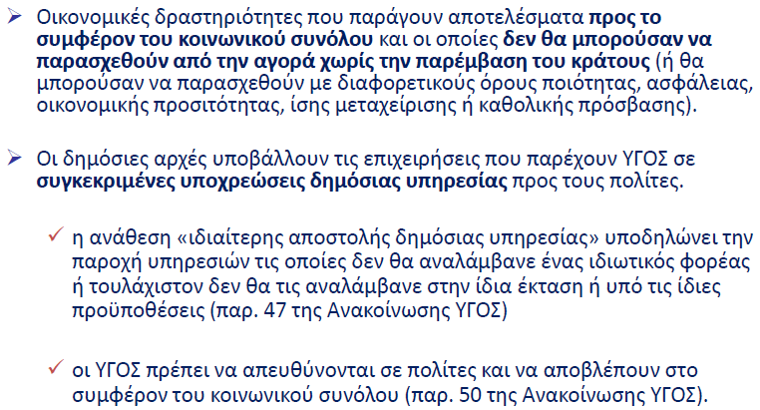
«ΟΡΙΣΜΟΣ» ΥΓΟΣ

Slide 10
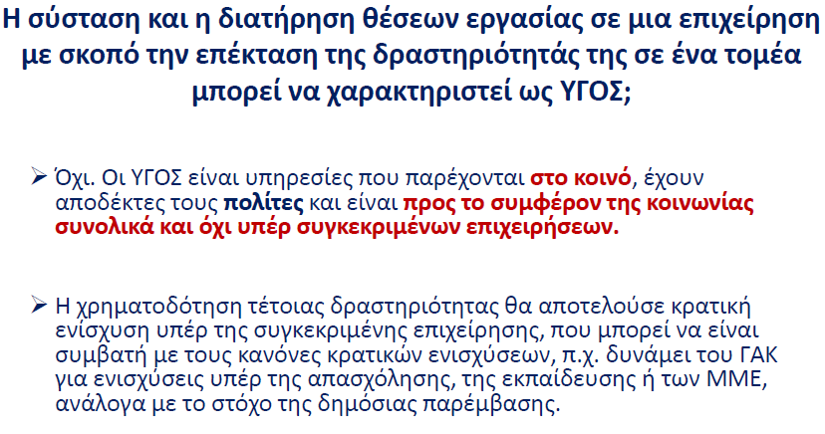
Είναι ΥΓΟΣ;

Slide 11
Χαρακτηρισμός ΥΓΟΣ
Κάθε Κ-Μ έχει ευρεία διακριτική ευχέρεια να ορίσει τις ΥΓΟΣ που θα παρέχει με μόνη προϋπόθεση την τήρηση των περιορισμών που επιβάλλει το δίκαιο της Ένωσης (εναρμόνιση τομέων σε επίπεδο Ένωσης και έλεγχος πρόδηλου σφάλματος εκτίμησης)
Έλεγχος Πρόδηλου σφάλματος εκτίμησης: Επανεξέταση από Επιτροπή και από δικαστήρια της Ένωσης
Notes:
ΩΡΑΙΟ ΑΛΛΑ!

Slide 12
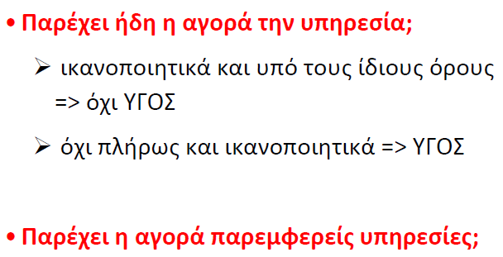
Τι ελέγχει η ΕΕ για Πρόδηλο Σφάλμα;

Slide 13
ΥΓΟΣ Προϋπόθεση
Υπηρεσία που παρέχεται ήδη από την αγορά μπορεί να είναι ΥΓΟΣ;
ΝΑΙ υπό προϋποθέσεις. Παροχή χωρίς διακρίσεις- σαφής προσδιορισμός των ιδιαίτερων χαρακτηριστικών της ΥΓΟΣ
Υπηρεσία που στο εγγύς μέλλον θα παρέχεται από την αγορά μπορεί να οριστεί ως ΥΓΟΣ;
ΝΑΙ αλλά περιορισμός του χρόνου ανάθεσης με ταυτόχρονη παρακολούθηση της αγοράς

Slide 14
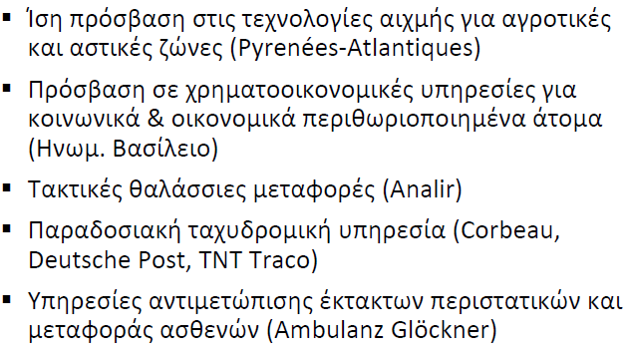
Αποδεκτές ΥΓΟΣ-1

Slide 15
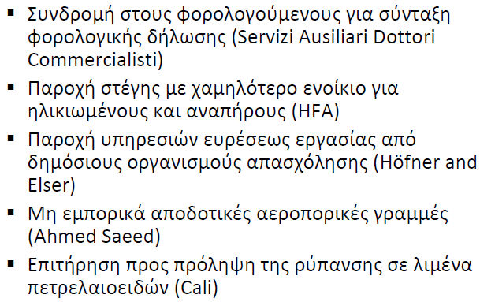
Αποδεκτές ΥΓΟΣ-2

Slide 16
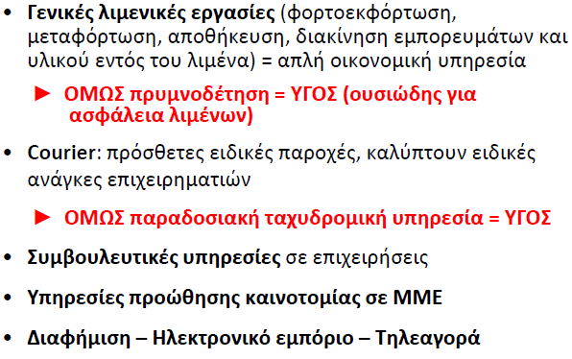
Πρόδηλο Σφάλμα – ΟΧΙ ΥΓΟΣ

Slide 17
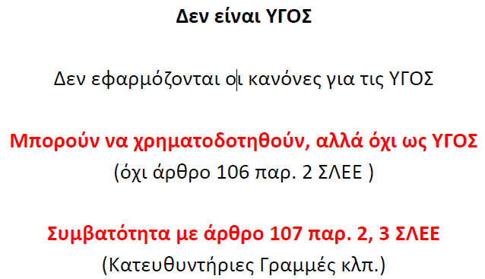
Τι συμβαίνει όταν υπάρχει Πρόδηλο Σφάλμα?

Slide 18
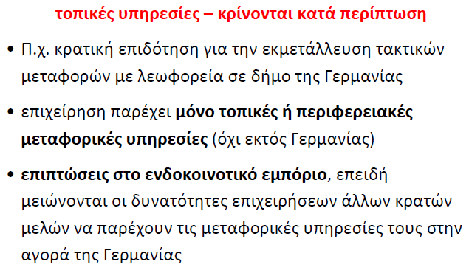
Τοπική ΥΓΟΣ: effect on internal trade?
Notes:
ΜΠΟΡΕΙ ΑΡΑΓΕ ΝΑ ΙΣΧΥΡΙΣΤΟΥΜΕ ΟΤΙ ΔΕΝ ΕΧΟΥΜΕ EFFECT ON TRADE?
A ΜΠΟΡΕΙ ΝΑ ΕΞΥΠΗΡΕΤΟΥΝΤΑΙ ΜΟΝΟ ΟΙ ΝΤΟΠΙΟΙ
ΑΛΛΑ
Β ΛΑΜΒΑΝΕΤΑΙ ΥΠΟΨΗ ΚΑΙ Ο ΔΥΝΗΤΙΚΟΣ ΕΠΕΝΔΥΤΙΚΟΣ ΑΠΟΚΛΕΙΣΜΟΣ!

Slide 19
Συμπέρασμα για ΥΓΟΣ & Κρατικές Ενισχύσεις
Το γεγονός ότι μία υπηρεσία είναι ΥΓΟΣ ΔΕΝ ΣΗΜΑΙΝΕΙ:
- ότι εξαιρείται από τους κανόνες κρατικών ενισχύσεων
- ότι δεν χρειάζεται να κοινοποιηθεί
ΕΙΔΙΚΟΙ ΚΑΝΟΝΕΣ ΓΙΑ ΤΙΣ ΥΓΟΣ:
α) Είναι η κρατική αντιστάθμιση της ΥΓΟΣ κρατική ενίσχυση;
=> Κριτήρια Altmark;
=> Πρόκειται για de minimis ΥΓΟΣ;
β) Είναι η ενίσχυση ΥΓΟΣ συμβιβάσιμη;
Απόφαση 2012/21: δεν κοινοποιείται
Πλαίσιο ΥΓΟΣ 2012: κοινοποιείται

Slide 20
Δέσμη Μέτρων ΥΓΟΣ
ΑΝΑΚΟΙΝΩΣΗ – αποσαφηνίζει
α) βασικές έννοιες ενισχύσεων κρίσιμες για ΥΓΟΣ και
β) τα 4 κριτήρια Altmark
ΚΑΝΟΝΙΣΜΟΣ DE MINIMIS 360/2012 [ΜΙΚΡΕΣ ΥΓΟΣ]: δεν είναι ενισχύσεις => δεν εξετάζονται καν τα κριτήρια Altmark
ΑΠΟΦΑΣΗ 2012/21[ΜΙΚΡΕΣ ΚΑΙ ΚΟΙΝΩΝΙΚΕΣ ΥΓΟΣ]: κριτήρια συμβατότητας για αντιστάθμιση ΥΓΟΣ που δεν χρειάζεται να κοινοποιηθεί
ΠΛΑΙΣΙΟ ΥΓΟΣ 2012 [ΜΕΓΑΛΕΣ ΥΓΟΣ]: κριτήρια συμβατότητας για αντιστάθμιση ΥΓΟΣ που κοινοποιείται
Notes:
ΤΑ ΕΡΓΑΛΕΙΑ ΜΑΣ

Slide 21
Ανακοίνωση της Επιτροπής (2012/C8/02)
Έννοια κρατικής ενίσχυσης:
  Γενικές αρχές (Επιχείρηση, οικονομική δραστηριότητα, άσκηση δημόσιας εξουσίας)
  Κρατικοί πόροι (μορφές μεταφοράς κρατικών πόρων)
  Επιπτώσεις στο εμπόριο μεταξύ Κ-Μ
Διασαφήνιση σχετικά με ΥΓΟΣ :
  Τα κριτήρια του δικαστηρίου
  Ύπαρξη ΥΓΟΣ (ορθός ορισμός)
  Πράξη ανάθεσης
  Παράμετροι αντιστάθμισης και αποφυγή υπεραντιστάθμισης
  Επιλογή παρόχου υπηρεσίας
    Διαδικασία σύναψης δημοσίων συμβάσεων για ανάθεση (παροχή υπηρεσίας με το μικρότερο κόστος για το κοινωνικό σύνολο)
    Έννοια επιχείρησης με χρηστή διοίκηση

Slide 22
Η αντιστάθμιση ΥΓΟΣ αποτελεί ενίσχυση;
Η έννοια της ενίσχυσης προϋποθέτει (Άρθρο 107.1 ΣΛΕΕ) :
  Δημόσιους πόρους (μεταφορά κρατικών πόρων)
  Επιχείρηση (οικονομική δραστηριότητα)
  Επηρεασμό των συναλλαγών μεταξύ των ΚΜ
  Στρέβλωση ή απειλή στρέβλωσης του ανταγωνισμού
  Χορήγηση Επιλεκτικού Πλεονεκτήματος: αποτελεί η αντιστάθμιση για την παροχή ΥΓΟΣ πλεονέκτημα;

Slide 23
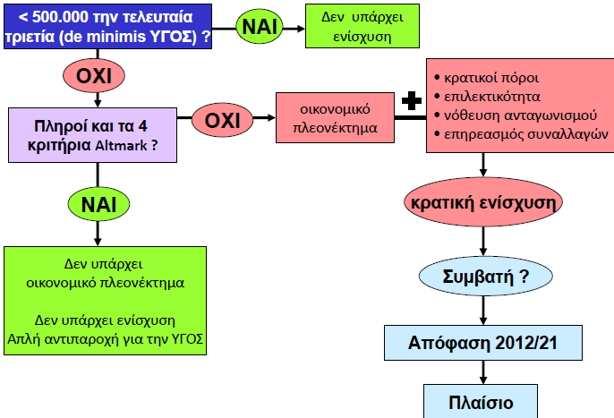
Στάδια αξιολόγησης αντιστάθμισης ΥΓΟΣ

Slide 24
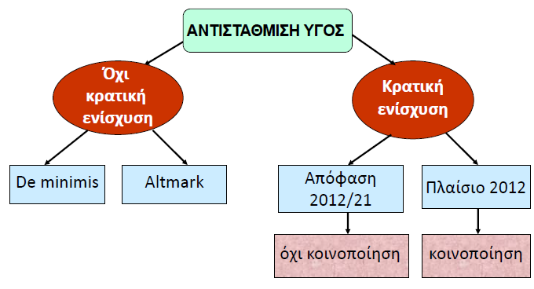
Νομική βάση αξιολόγησης

Slide 25
Πλεονέκτημα: Απόφαση Altmark (C280/00)
Η αντιστάθμιση ΥΓΟΣ δεν αποτελεί πλεονέκτημα, και τελικά, ενίσχυση μόνο εφόσον σωρευτικά:
Η υποχρέωση δημόσιας υπηρεσίας είναι σαφώς καθορισμένη,
Ο υπολογισμός της αντιστάθμισης βασίζεται σε παραμέτρους αντικειμενικά και εκ των προτέρων προσδιορισμένες,
Η καταβληθείσα αντιστάθμιση δεν υπερβαίνει το μέτρο του αναγκαίου
Επιλογή της επιχείρησης που θα παρέχει την ΥΓΟΣ στο πλαίσιο διαδικασίας σύναψης δημόσιας συμβάσεως ή
με το μικρότερο κόστος για το κοινωνικό σύνολο (η αντιστάθμιση έχει υπολογιστεί βάσει των δαπανών μιας μέσης επιχείρησης με χρηστή διοίκηση)
Notes:
public services compensation (PSO) + public service Οbligation (PSC)
Αυτό φαίνεται να υπερβαίνει την τρέχουσα πρακτική
H οποία επικεντρώνεται στις δαπάνες που προκύπτουν και επιτρέπουν
αναδρομική προσαρμογή της αποζημίωσης.
Μέχρι τώρα, οι πάροχοι υπηρεσιών έπρεπε να δείξουν ότι
το κόστος ήταν απαραίτητο για την παροχή της υπηρεσίας
Και ότι όντως βαρύνονται από το κόστος. Τώρα
φαίνεται ότι η "αναγκαιότητα" της αποζημίωσης
θα καθοριστεί με συγκριτική αξιολόγηση των ενεργειών
του παρόχου δημόσιων υπηρεσιών έναντι ενός νέου και με
ασαφή πρότυπα προσανατολισμένα στην αγορά.
Τι είναι «μία «μέση» καλά διαχειριζόμενη εταιρεία "; Ενάντια σε ποιον
Είναι σημείο αναφοράς όταν, όπως συμβαίνει συχνά στις
Δημόσιες υπηρεσίες, δεν υπάρχει εταιρεία που προσφέρει
Παρόμοιες υπηρεσίες, ή τουλάχιστον όχι στην ίδια
τοπική αγορά? Αυτή η δοκιμή επιτρέπει τη χρήση Εταιρείας αναφοράς σε άλλο κράτος μέλος της ΕΕ,
Ακόμη και όταν το σημείο αναφοράς δεν λειτουργεί στο στην ίδια γεωγραφική αγορά;
Κατά την αξιολόγηση μιας Εταιρεία που διαθέτει διάφορες δημόσιες υπηρεσίες υποχρεωτικά, η δοκιμή απαιτεί συγκριτική αξιολόγηση
κόστους για κάθε Υποχρέωση δημόσιας υπηρεσία;
Αν ναι, αυτό συνεπάγεται ότι ο συνδυασμός των υποχρεώσεις παροχής δημόσιας υπηρεσίας καθίστανται δυσχερέστερες
Δεν μπορεί να είναι κανένας δημόσιος φορέας παροχής υπηρεσιών
Εξίσου αποτελεσματική στην παροχή κάθε υπηρεσίας;
Πως μια τέτοια δοκιμή θα ισχύει για μια δημόσια υπηρεσία Ραδιοτηλεοπτικό φορέα που απαιτείται να φέρει εις πέρας πολιτικό
Τα προγράμματα, τον προγραμματισμό των παιδιών, τις τοπικές ειδήσεις,
Αθλητικό και εκπαιδευτικό περιεχόμενο
To summarise, where the Commission or a competitor can prove that a public service provider was inefficient in comparison to “the average, wellmanaged company”, or “over-equipped” for providing a given public service, any compensation for costs representing such inefficiencies will be considered state aid. In most cases, such state aid would be deemed operating aid and would therefore be unlikely to meet the conditions for approval and would be subject to retroactive recovery if already paid out.

Slide 26
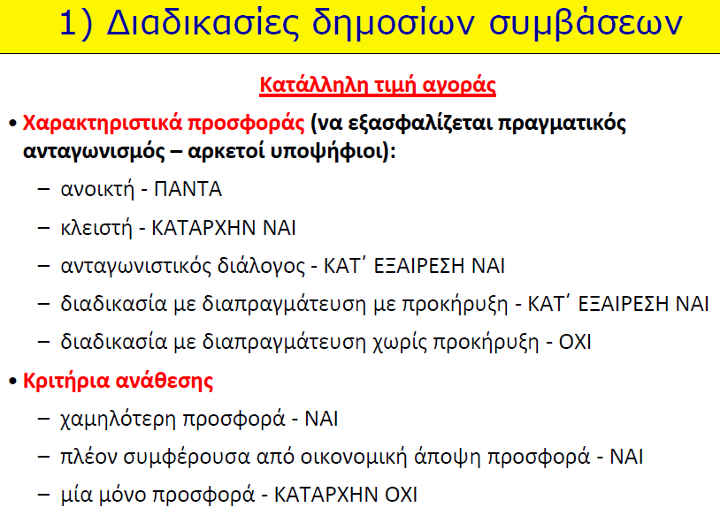

Slide 27
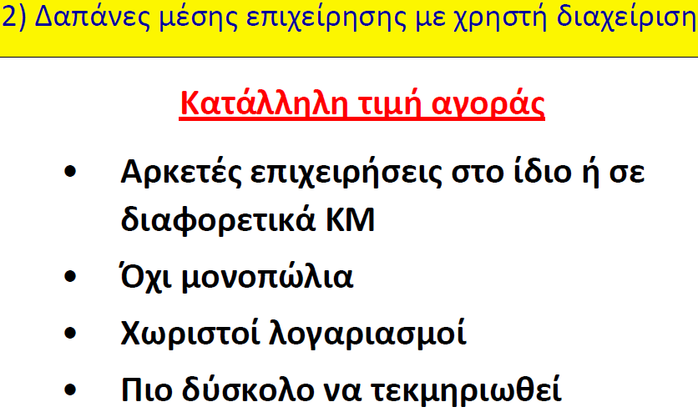

Slide 28
Κανονισμός De Minimis ΥΓΟΣ 360/2012
Τοπικές και κοινωνικές υπηρεσίες
Απλοποιημένη πράξη ανάθεσης
εξαιρούμενοι τομείς: γεωργία, αλιεία και υδατοκαλλιέργεια, οδικές εμπορευματικές μεταφορές, άνθρακας, εξαγωγικές δραστηριότητες, προβληματικές επιχειρήσεις.
Μικτές επιχειρήσεις (π.χ. γεωργίας και μη γεωργίας) μπορούν να λάβουν de minimis ΥΓΟΣ για τις επιλέξιμες δραστηριότητες τους εφόσον μπορούν να αποδείξουν ότι οι μη επιλέξιμες δεν ενισχύονται από την de minimis ΥΓΟΣ (διαχωρισμός δραστηριοτήτων με διακριτή λογιστική παρακολούθηση).
Notes:
ΠΡΟΙΜΙΟ (6)

Slide 29
Κανονισμός de minimis ΥΓΟΣ 360/2012
Δημόσια χρηματοδότηση για παροχή ΥΓΟΣ μέχρι 500.000 € ανά επιχείρηση ανά τριετία δεν θεωρείται κρατική ενίσχυση
Δεν υφίσταται υποχρέωση κοινοποίησης στην Επιτροπή
Όχι έλεγχος για ενδεχόμενο Υπεραντιστάθμισης!
Notes:
ΓΙΑΤΙ ΌΧΙ ΕΛΕΓΧΟΣ ΓΙΑ ΥΠΕΡ-ΑΝΤΙΣΤΑΘΜΙΣΗ?

Slide 30
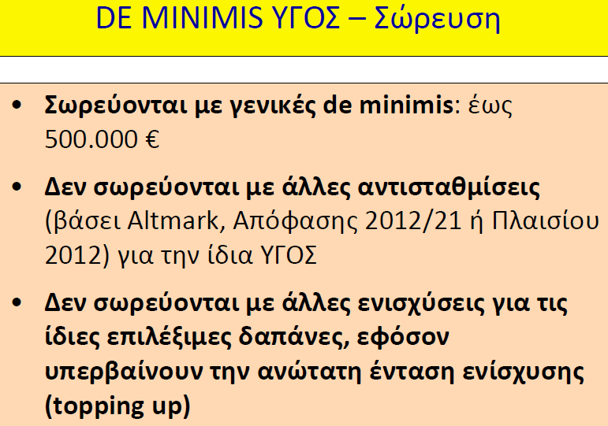
Notes:
ΠΡΟΙΜΙΟ (13)

Slide 31
Απόφαση ΥΓΟΣ 2012/21/ΕΕ(11.1.2012)
Καθορίζει τις προϋποθέσεις συμβατότητας μίας χορηγούμενης αντιστάθμισης για παροχή ΥΓΟΣ με τους κανόνες ΚΕ της Επιτροπής
Η χορηγούμενη ΥΓΟΣ αποτελεί συμβατή κρατική ενίσχυση
Δεν απαιτείται εκ των προτέρων κοινοποίηση στην Επιτροπή
Απαλλακτικός κανονισμός για ΥΓΟΣ όπως και ο 1370/2007 για τις οδικές και σιδηροδρομικές επιβατικές μεταφορές
Notes:
ΓΙΑ ΝΑ ΘΥΜΗΘΟΥΜΕ: ΚΟΙΝΟΠΟΙΕΙΤΑΙ?

Slide 32
Πεδίο Εφαρμογής Απόφασης ΥΓΟΣ
Κοινωνικές και μικρές ΥΓΟΣ που απαλλάσσονται κοινοποίησης
Ποσό ετήσιας αντιστάθμισης για ΥΓΟΣ που δεν είναι κοινωνικές μέχρι EUR 15 εκ./ χρόνο (όριο κοινοποίησης)
Περίοδος πράξης ανάθεσης περιορισμένη στα 10 χρόνια, εκτός εάν απαιτείται σημαντική επένδυση
Προσοχή!!!!!
Η απόφαση δεν βρίσκει εφαρμογή στον τομέα των οδικών επιβατικών μεταφορών (καν. 1370/2007)
Οι χορηγούμενες ΥΓΟΣ στις μεταφορές να εκπληρώνουν και τους τομεακούς κανόνες
Notes:
ΑΡΘΡΟ 2.2 >10 ΕΤΩΝ ΑΝΑΘΕΣΗ!

Slide 33
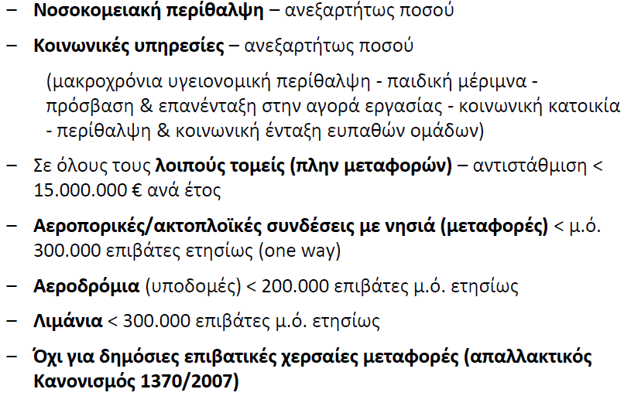
Απόφαση ΥΓΟΣ: Ποσά

Slide 34
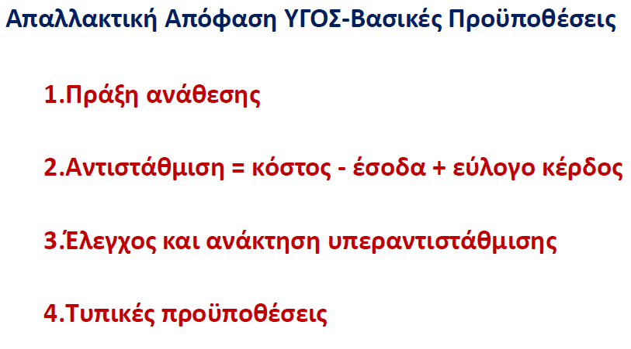
ΑΠΟΦΑΣΗ ΥΓΟΣ

Slide 35
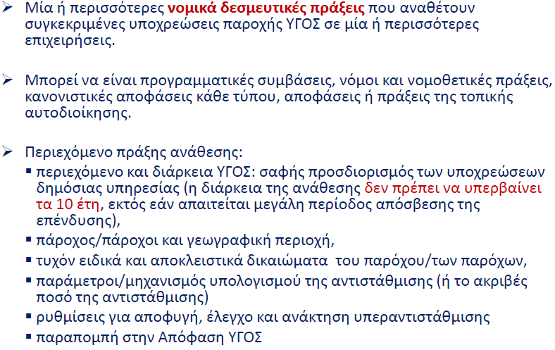
Πράξη Ανάθεσης

Slide 36
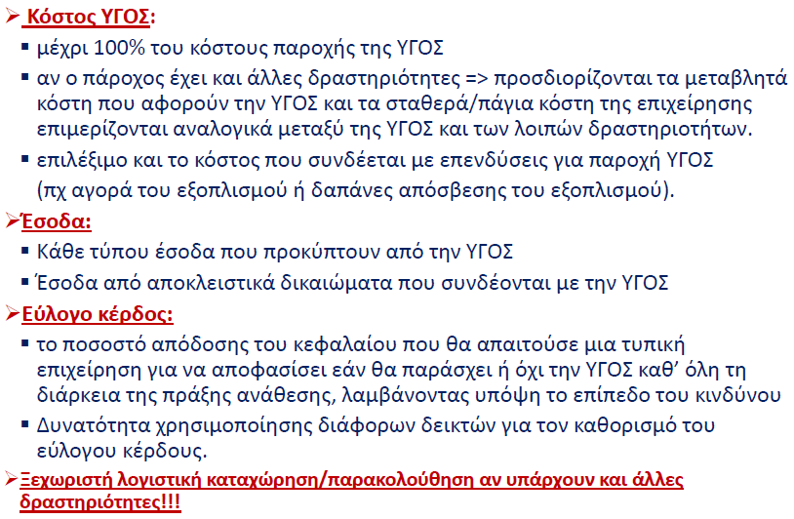
Αντιστάθμιση= Κόστος – Έσοδα + Εύλογο Κέρδος

Slide 37
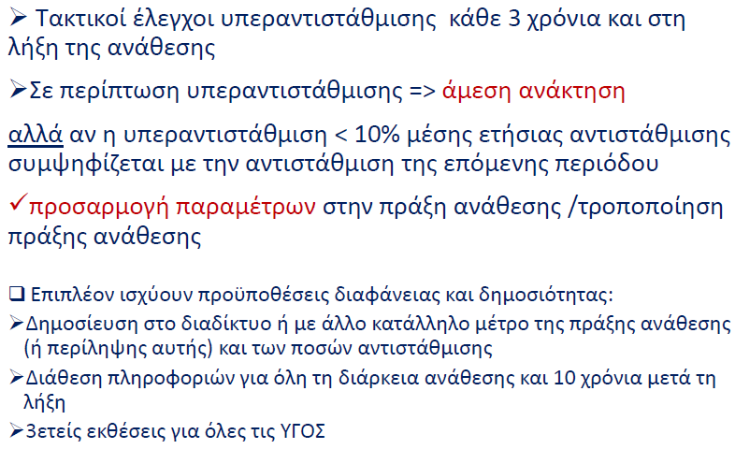
Έλεγχος - Ανάκτηση Υπεραντιστάθμισης

Slide 38
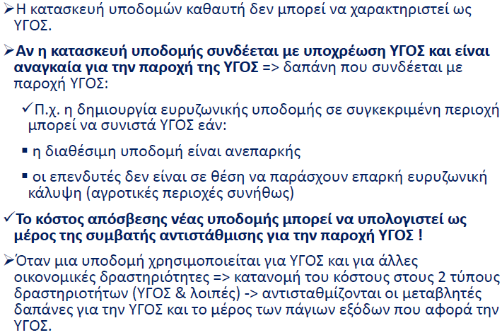
Κατασκευή Υποδομής: είναι ΥΓΟΣ?
Notes:
ΚΑΝΕ ΠΑΡΑΔΕΙΓΜΑ ΜΕ ΑΣΤΙΚΑ ΣΤΕΡΕΑ ΑΠΟΒΛΗΤΑ

Slide 39
Πλαίσιο της ΕΕ για παροχή ΥΓΟΣ (2012/C8/03)
Προϋποθέσεις του συμβιβάσιμου της χορηγούμενης αντιστάθμισης όταν δεν καλύπτεται από την απόφαση
Η προς χορήγηση ΥΓΟΣ πρέπει να εξεταστεί αν αποτελεί συμβατή κρατική ενίσχυση
Απαιτείται εκ των προτέρων κοινοποίηση
Εξέταση συμβιβάσιμου ΥΓΟΣ με στοιχεία ΚΕ με την εσωτερική αγορά (υψηλός κίνδυνος νόθευσης/στρέβλωσης του ανταγωνισμού)- αυστηρότεροι όροι από την απόφαση
Notes:
STAND STILL PERIOD!!!
ΕΛΤΑ ΕΧΟΥΜΕ ΚΟΙΝΟΠΟΙΗΣΕΙ > 15 M€!

Slide 40
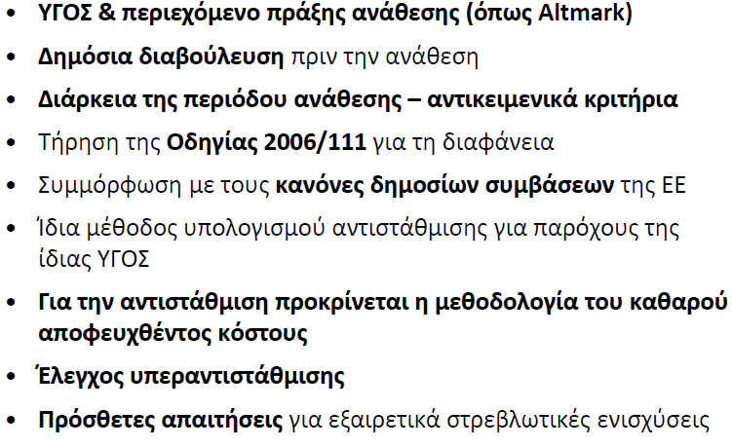
Πλαίσιο ΥΓΟΣ (2012/C8/03)
Notes:
Σύμφωνα με τη μεθοδολογία καθαρού αποφευχθέντος κόστους, το καθαρό κόστος που απαιτείται ή που αναμένεται να απαιτηθεί για την εκπλήρωση των υποχρεώσεων παροχής δημόσιας υπηρεσίας υπολογίζεται ως η διαφορά μεταξύ του καθαρού κόστους διαχείρισης για τον πάροχο με την υποχρέωση παροχής δημόσιας υπηρεσίας και του καθαρού κόστους ή κέρδους διαχείρισης για τον ίδιο πάροχο χωρίς την εν λόγω υποχρέωση. Πρέπει να δίδεται η δέουσα προσοχή στην ορθή αξιολόγηση του κόστους που ο πάροχος της υπηρεσίας αναμένεται να αποφύγει και των εσόδων που αναμένεται να μην εισπράξει, απουσία της υποχρέωσης παροχής δημόσιας υπηρεσίας. Ο υπολογισμός του καθαρού κόστους θα πρέπει να εκτιμά τα οφέλη, περιλαμβανομένων στο μέτρο του δυνατού των άυλων οφελών, που αποκομίζει ο πάροχος ΥΓΟΣ.

Slide 41
Διαφορές Απόφασης και Πλαισίου
Η απόφαση
Συνιστά απαλλακτικό κανονισμό
ετήσια αντιστάθμιση μέχρι 15 εκ. ευρώ
Διάρκεια ανάθεσης μέχρι 10 έτη
Εξαίρεση η απόσβεση σημαντικής επένδυσης
Το πλαίσιο
(πιο αυστηρό)
>15εκ. € ποσό ετήσιας αντιστάθμισης ή διάρκεια μεγαλύτερη από 10 έτη
Μεγαλύτερη στρέβλωση του ανταγωνισμού (διακριτή εξέταση από ΕΕ)
Απαιτεί κοινοποίηση
έλεγχος κινήτρων αποδοτικότητας

Slide 42
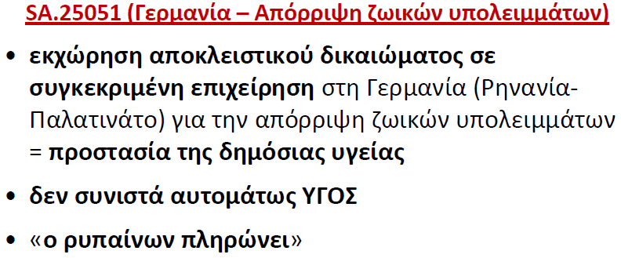
ΠΡΑΓΜΑΤΙΚΟ ΠΑΡΑΔΕΙΓΜΑ_1
Notes:
http://ec.europa.eu/competition/state_aid/cases/237074/237074_1323831_302_2.pdf
The Commission show in what follows that neither the ZT’s obligation to dispose of category 1 and 2 material nor its obligation to maintain an epidemic reserve can justify the annual contributions as State compensation payments within the meaning of the first Altmark criterion:
Not a service of general economic interest-In the Commission’s view the disposal of category 1 and 2 material is not fundamentally different in terms of content from other economic activities. For this reason it cannot be classed as a service of general economic interest.

Slide 43
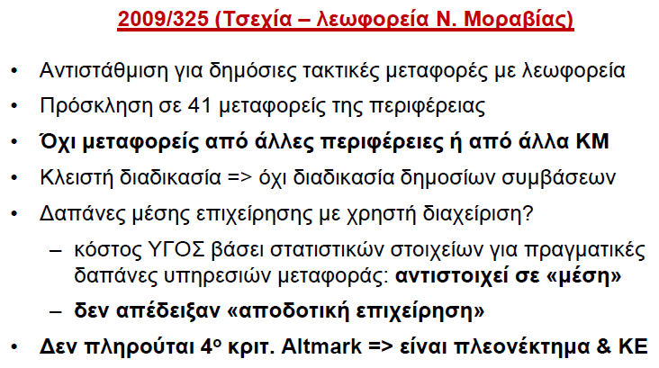
ΠΡΑΓΜΑΤΙΚΟ ΠΑΡΑΔΕΙΓΜΑ_2

Slide 44
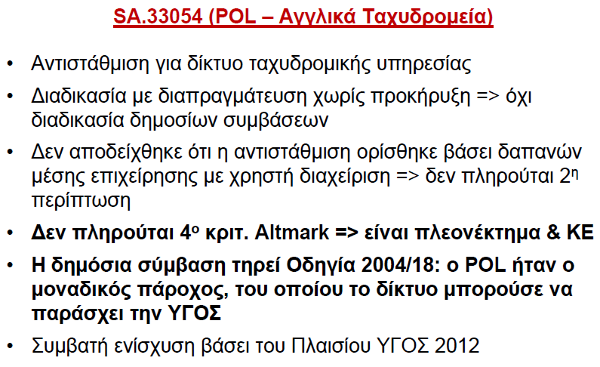
ΠΡΑΓΜΑΤΙΚΟ ΠΑΡΑΔΕΙΓΜΑ_3

Slide 45
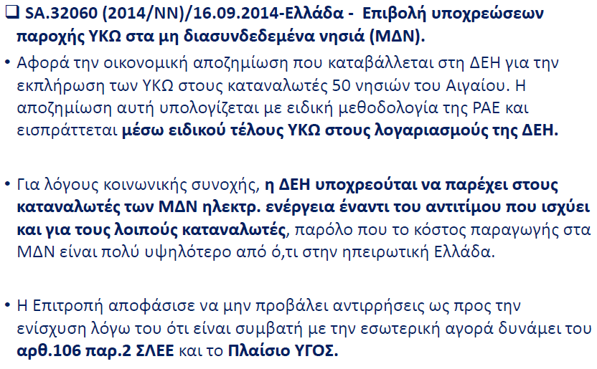
Υποθέσεις ΥΓΟΣ – ελληνικού ενδιαφέροντος

Slide 46
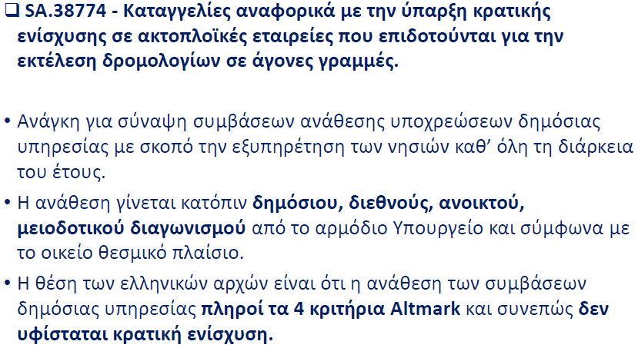
Υποθέσεις ΥΓΟΣ – ελληνικού ενδιαφέροντος

Slide 47
ΥΓΟΣ & ΕΤΠΑ
Επιλεξιμότητα ΕΤΠΑ: μόνο το κόστος της υποδομής
Η κατασκευή μιας υποδομής μπορεί να χαρακτηριστεί ΥΓΟΣ;
MONO όταν συνδέεται με Υποχρέωση παροχής Δημόσιας Υπηρεσίας

Slide 48
Σας ευχαριστώ για την προσοχή σας.
Πληροφορίες: ΕΥΚΕ
Mail : stateaid_unit@mnec.gr

